Slide 1
Экономические аспекты разработки и использования биометрических технологий
Золотухин Алексей ИУ7-74Б

Slide 2
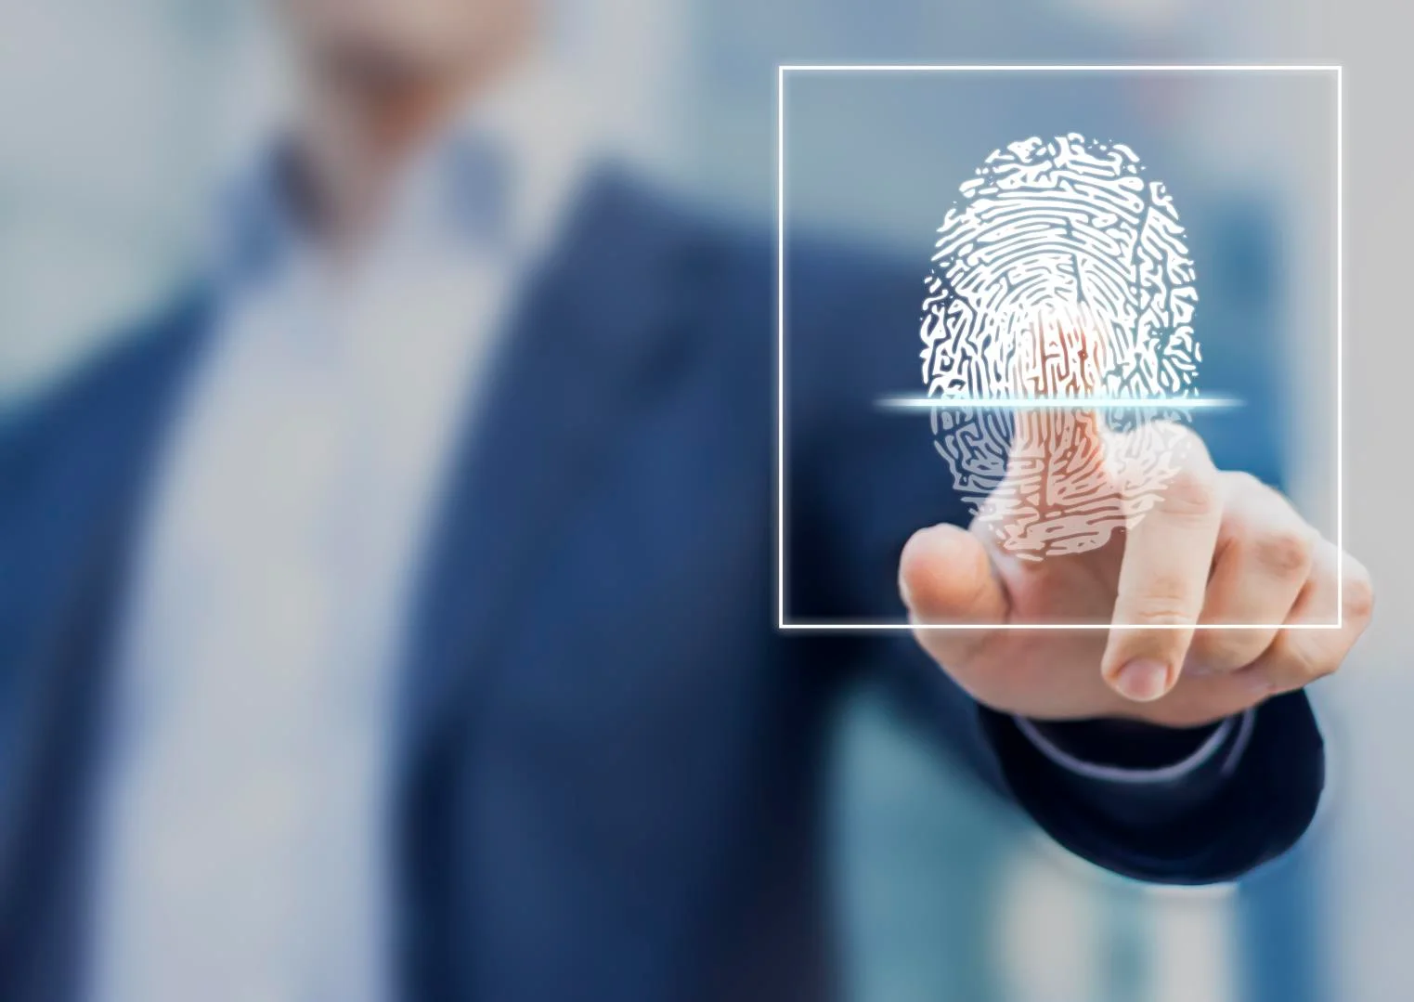
Применение биометрических технологий
Биометрические технологии - это новый этап в развитии систем безопасности, которые используются во всем мире. Эти технологии позволяют идентифицировать человека по его уникальным физическим и поведенческим характеристикам, таким как отпечатки пальцев, голос, лицо, сетчатка глаза, а также распознавание походки или письма.

Slide 3
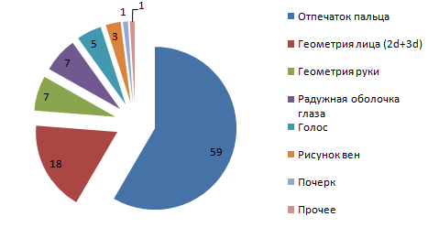
Классификация биометрических данных
На сегодняшний день, выделяют два типа систем биометрических данных:
статические биометрические данные, то есть уникальные признаки, полученные человеком от рождения,
динамические биометрические данные – характеристики, приобретенные со временем или способные меняться с возрастом или под внешним воздействием.

Slide 4
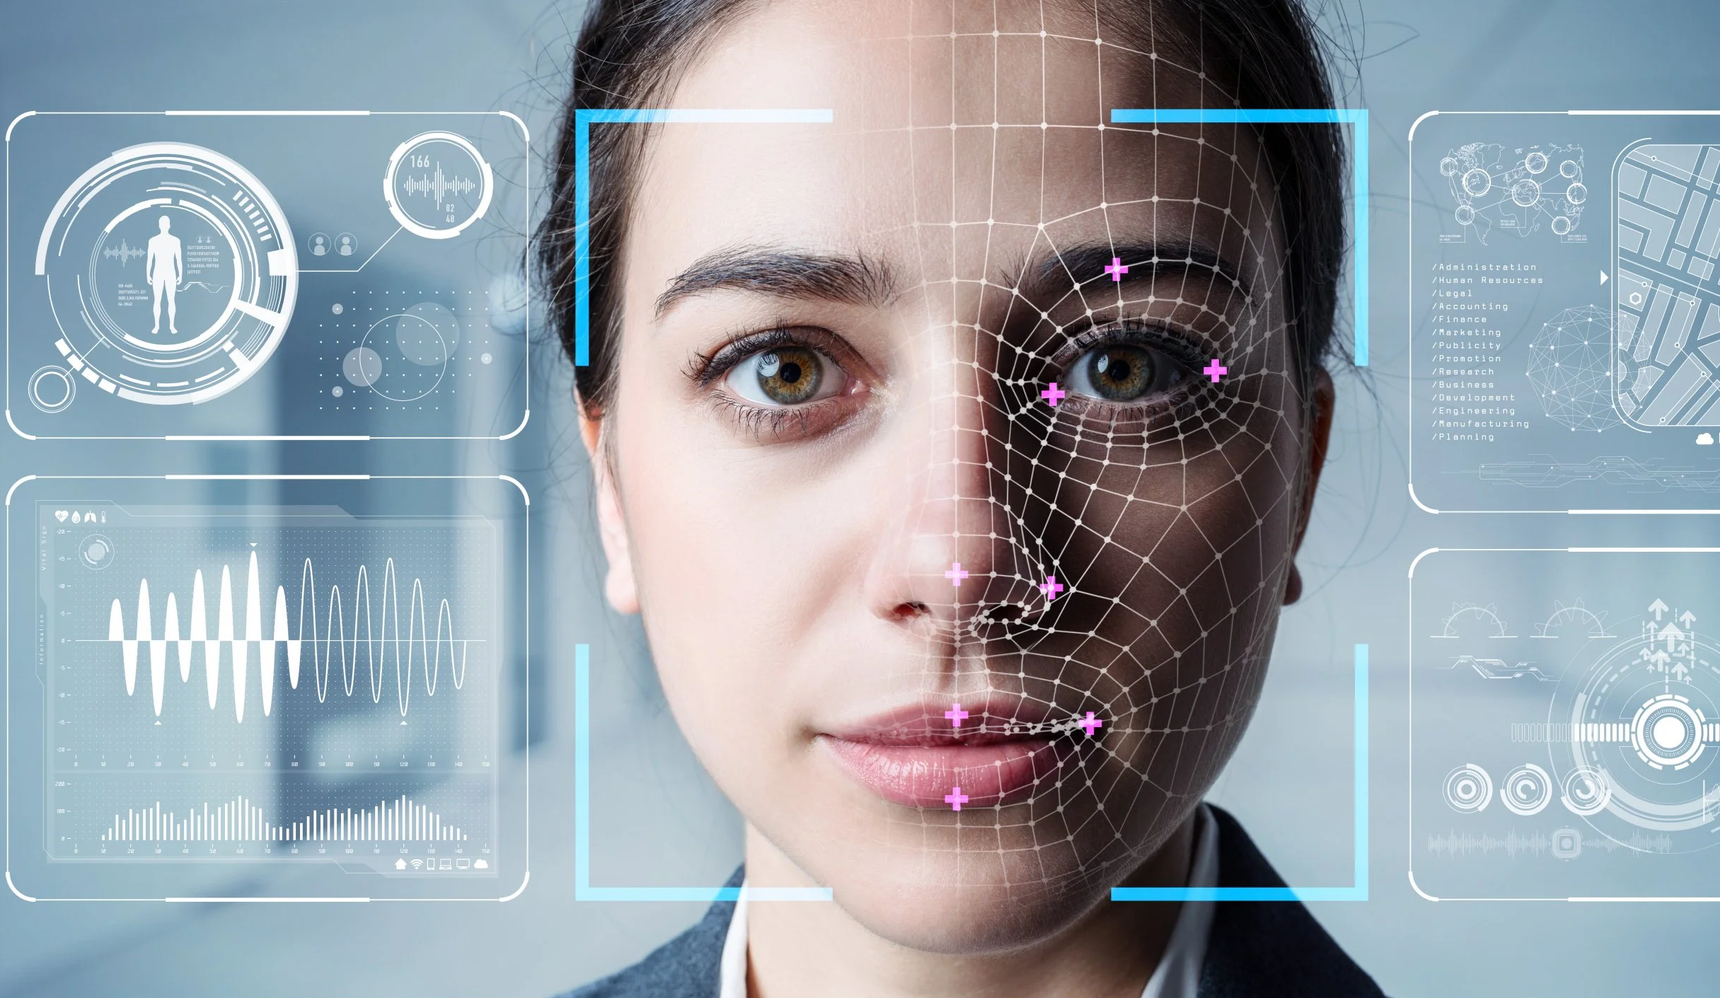
Применение биометрических технологий
В соответствии с международной классификацией можно выделить следующие ключевые сегменты рынка биометрических технологий по отраслям применения:
государственный сектор;
путешествия и миграция;
финансовый сектор;
ритейл;
корпоративное использование.

Slide 5
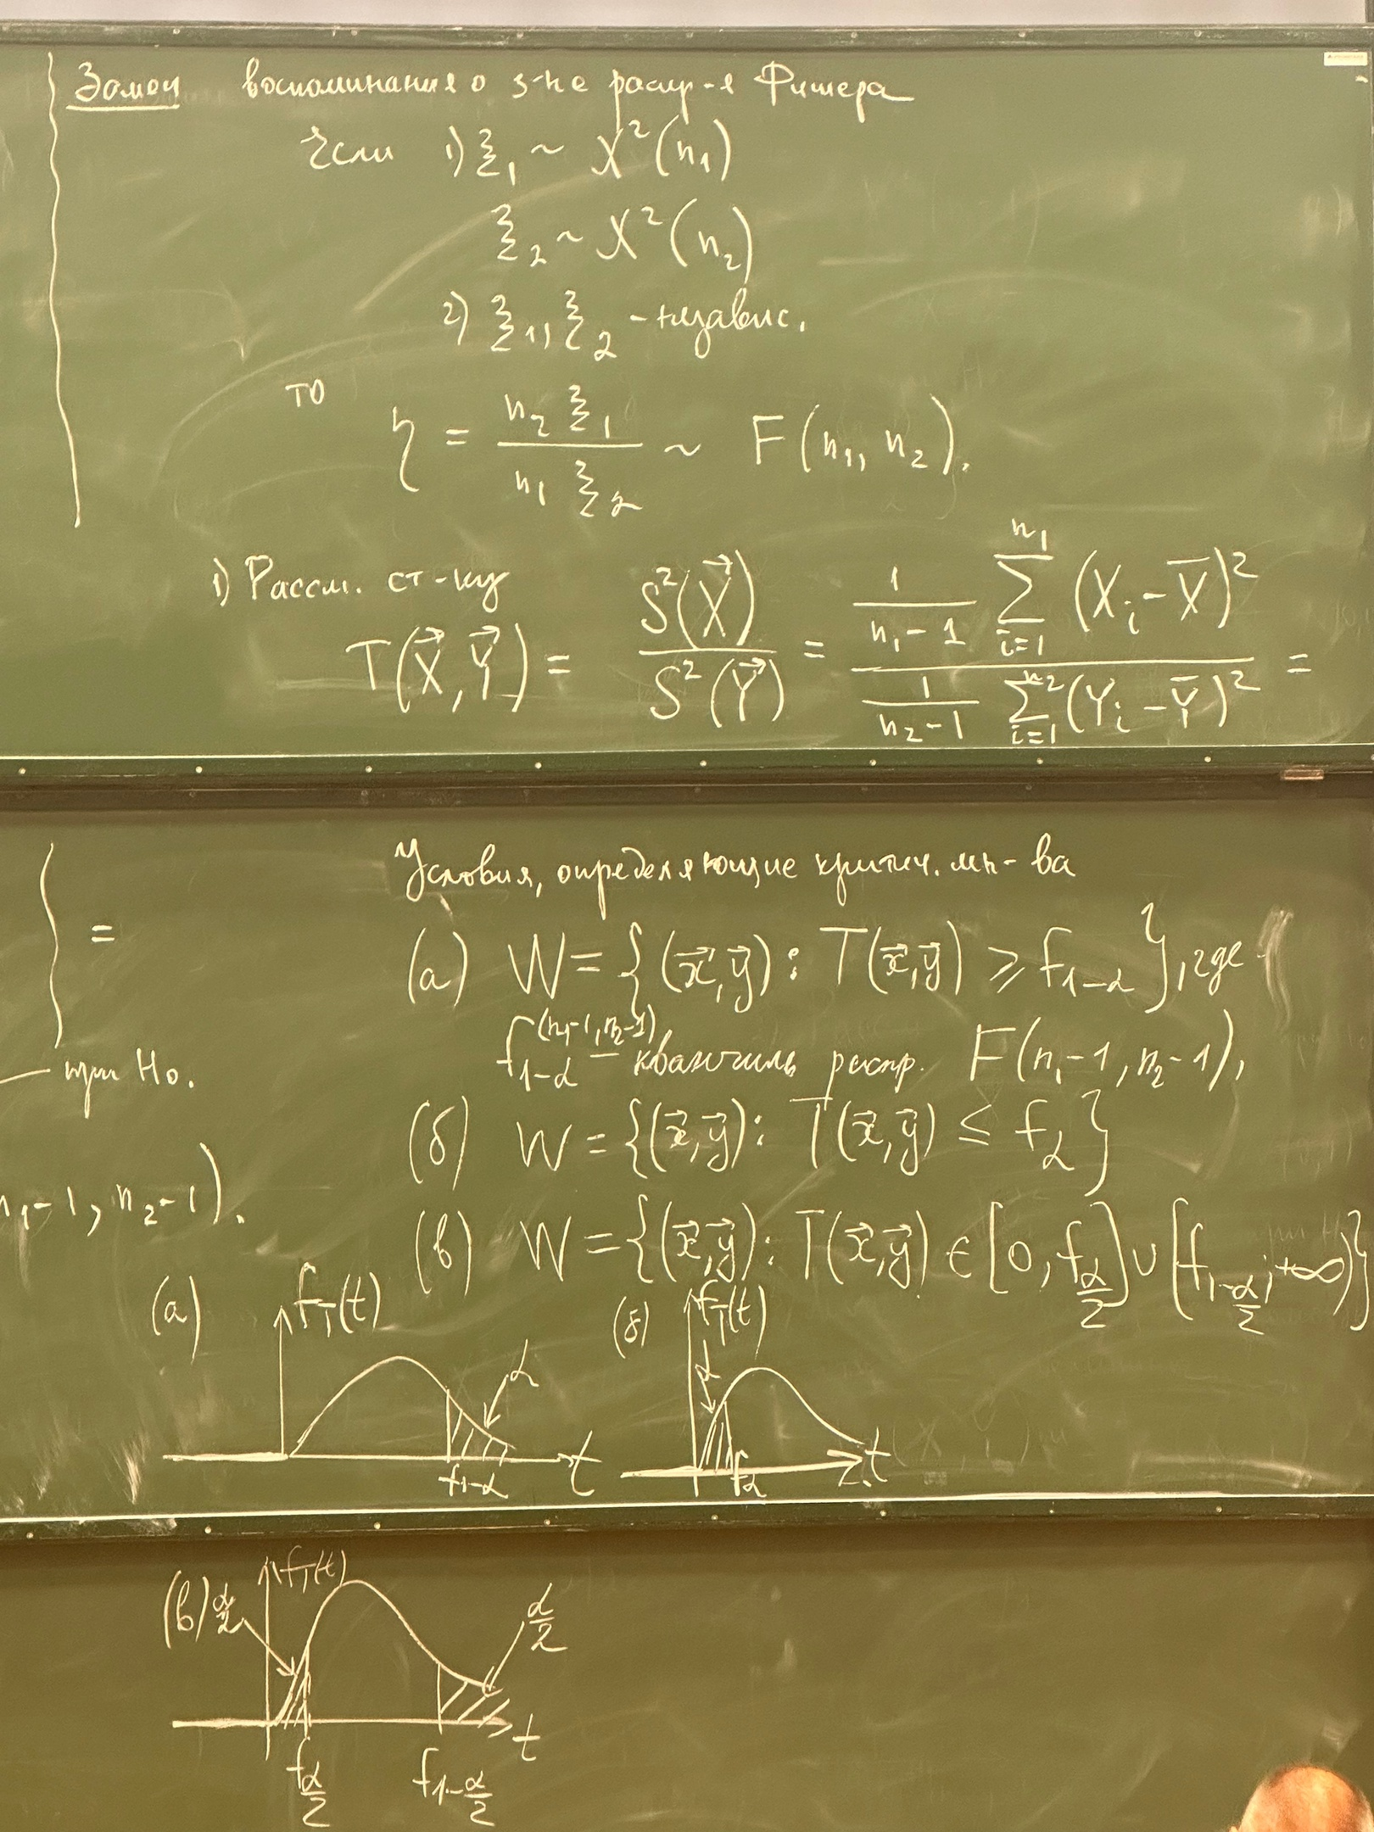
Что такое биометрические технологии
Биометрия по своей сути — это математическая статистика.

Slide 6
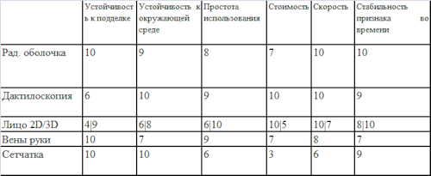
Оценка качества биометрических систем
Устойчивость к подделке
Устойчивость к окружающей среде
Простота использования
Скорость работы
Стоимость системы
Стабильность признака

Slide 7
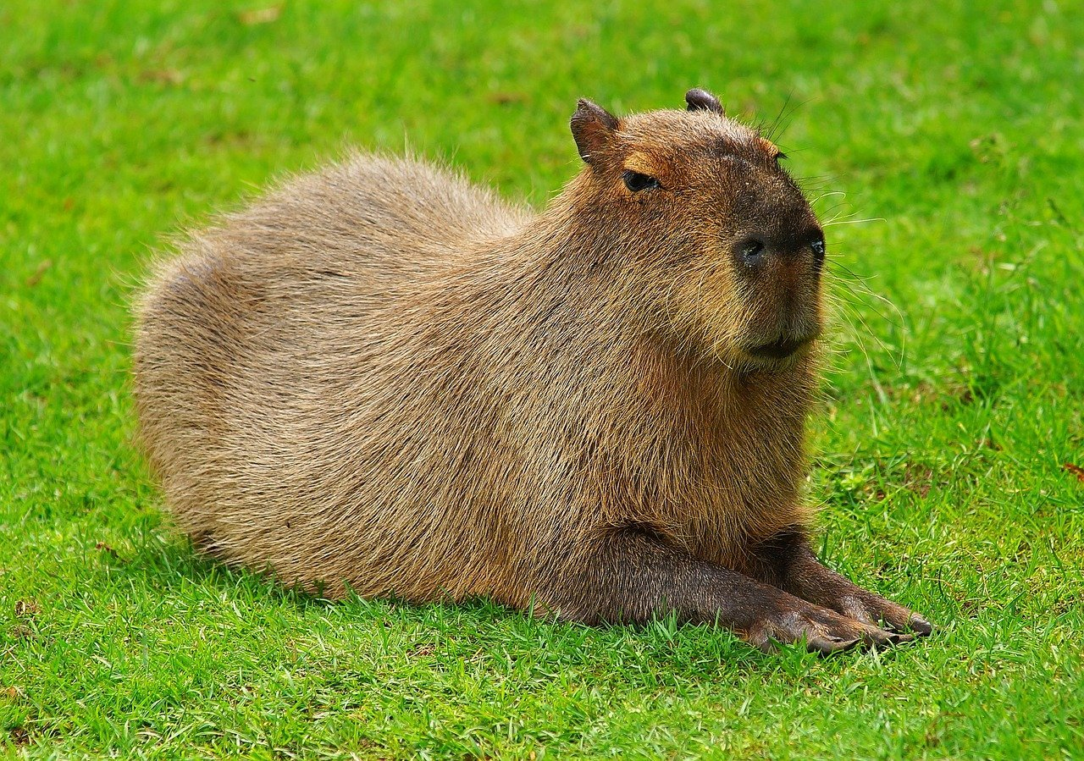
Перспективы развития биометрических технологий
Применение биометрических технологий повлечет за собой цифровизацию других секторов экономики. В медицине биометрические технологии используются для того, чтобы осуществлять мониторинг, идентификацию пациентов, а также они нашли свое применение в национальных программах идентификации носителей ВИЧ по отпечаткам пальцев.

